Slide 1
El corredor Metropolitano de Quito: el espacio público produce ciudad
Fernando carrion m.

Slide 2
1. Introducción
El Corredor como espacio público que:
  Produce ciudad,
  Genera integración a 4 niveles
    Norte/Sur
    Ilusión movilizadora
    Ancla

Slide 3
2. El corredor: objetivos
De ciudad nuclear a urbanización regional
  Archipiélago: mosaico de espacios discontinuos
  Ausencia de ordenamiento territorial
Repoblamiento:
  El hípercentro pierde población : especialización, espacios y edificios vacíos
  Crecen las periferias
Abandono del espacio público
  Devolverle su funcionalidad
  Integración norte/sur; las américas

Slide 4
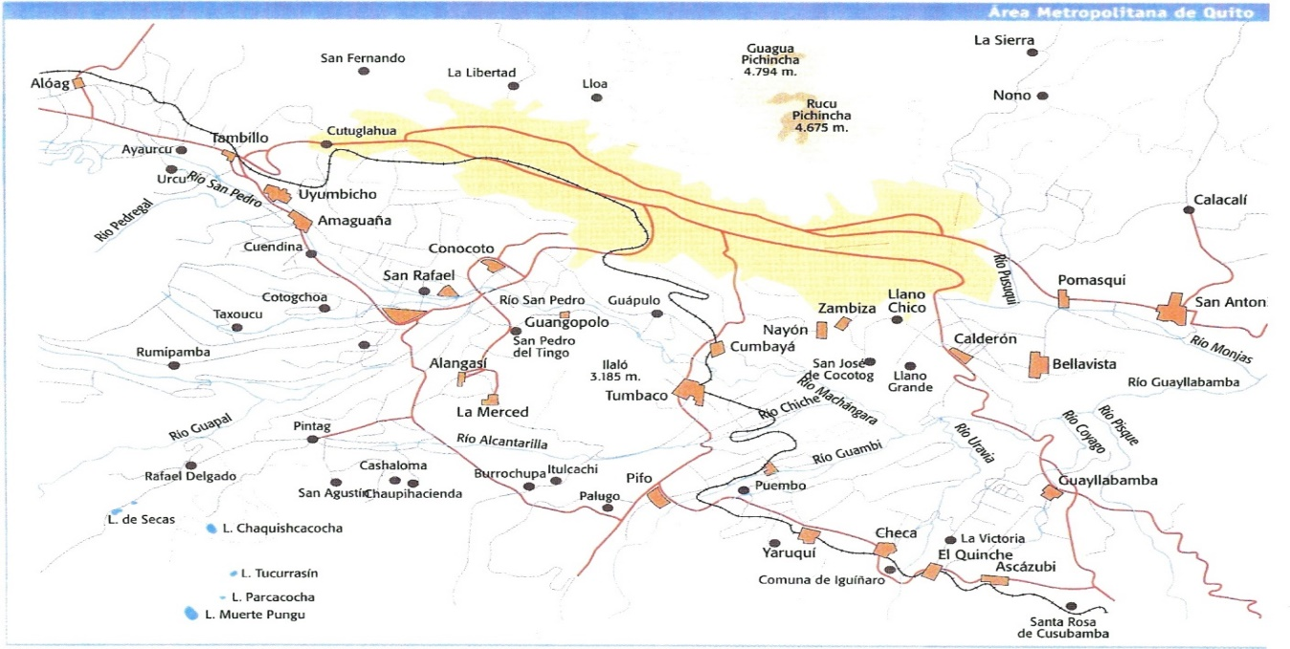

Slide 5
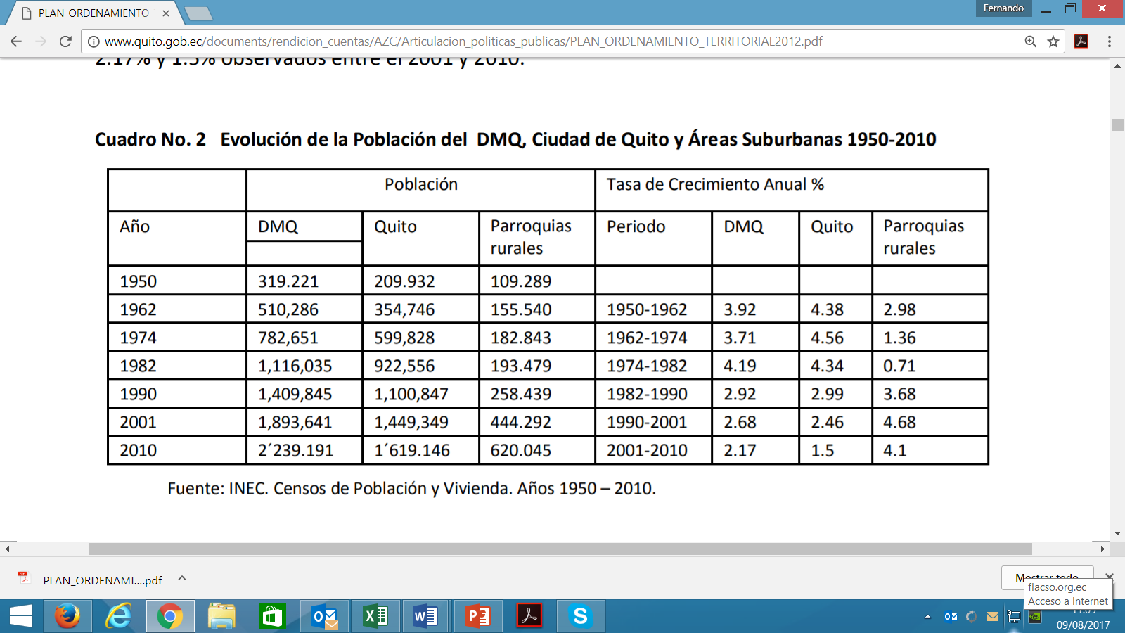

Slide 6
3. la planificación
Plan especial inscrito en: el
  PMDOT y PUOS.
Franja pública que:
  Concentra y distribuye infraestructuras y servicios para la producción, circulación y consumo
  Se conecta con la malla de centralidades, parques y espacios de poblaciones diversas.

Slide 7
3. trazado, polígonos, funcionalidad
1. La estructura vial central:
  Panamericana Sur y Panamericana Norte
  Trazado de la ruta del Metro de Quito: 22 kilómetros y 15 paradas.
  Vías y avenidas de enlace
  Parques, plazas, nodos y micro centralidades.

Slide 8
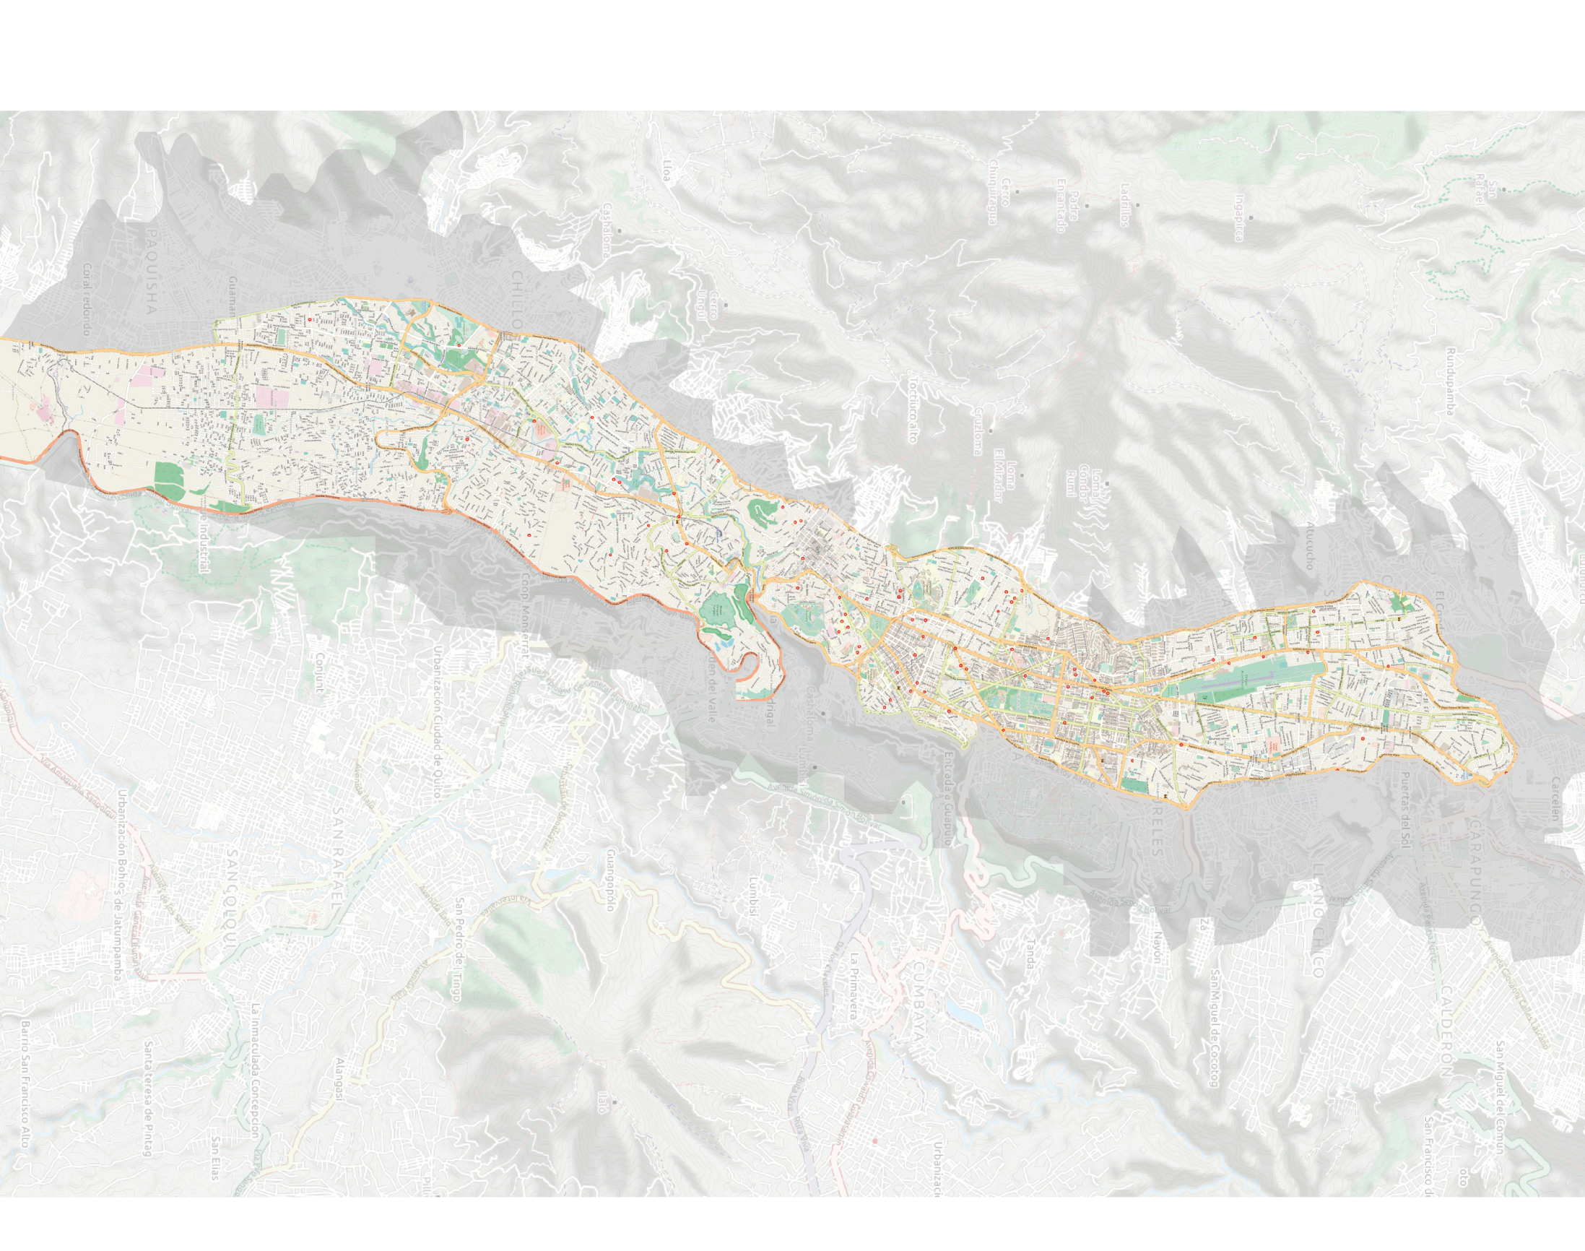
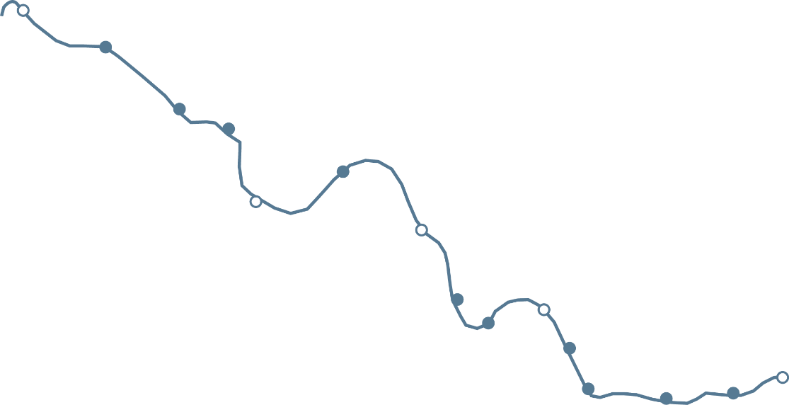
GUAMANÍ
QUITUMBE
SOLANDA
TURUBAMBA
SAN
BARTOLO
LA ARGELIA
LA MAGDALENA
LA
FERROVIARIA
CHIMBACALLE
CENTRO
HISTÓRICO
BELISARIO
QUEVEDO
MARISCAL
SUCRE
RUMIPAMBA
LA CONCEPCIÓN
PONCEANO
IÑAQUITO
LA KENNEDY
de cada parada.
INTRODUCCIÓN

Slide 9
3. polígonos de Centralidad
Polígono de intervención 1. La “Y” hasta el parque Bicentenario, Plaza de Toros y estación norte del Trole; además la posibilidad de incorporar áreas verdes pequeñas del sector de la Jipijapa (parques de bolsillo).
Polígono de intervención 2. La Carolina, Parque Mariana de Jesús y Plaza Argentina.
Polígono de Intervención 3. El Ejido, parque Julio Andrade, jardines del Palacio de Najas y del ex Ministerio de Economía, y parque Santa Clara.
Polígono de intervención 4. La Alameda, Plaza de La República, San Blas y parque de La Basílica.
Polígono de intervención 5. Plazas del Centro Histórico: La Independencia, San Francisco y Santo Domingo: como también las plazas de La Merced, La Marín, San Marcos y Santa Clara.
Polígono de intervención 6. Palacio de Defensa, El Sena, El Censo (molino patrimonial), El Trébol, parque lineal Machángara y El Panecillo.
Polígono de intervención 7. Cuartel Epiclachima, La Sofía y franja de colindancia de la avenida Simón Bolívar.
Polígono de intervención 8. Quitumbe y parque Las Cuadras.
Polígono de intervención 9. Parque lineal sobre línea férrea.
Polígono de intervención 10. Las 15 paradas del Metro y su trazado.

Slide 10
3. la polifuncionalidad
El CMQ contará con catálogo funciones para ser centralidad longitudinal
  Corredor vial, transporte y movilidad sustentable; infraestructura calles, avenidas, bulevares, paseos, andenes con múltiples usos.
  Corredor comercial y administrativo, sector terciario y superior.
  Corredor residencial, uso mixto de suelo y distintos tipos de vivienda.
  Corredor verde, aumentar biodiversidad, mitigar cambio climático y disminuir la contaminación. Sistema de parques y jardines de la ciudad.
  Corredor seguro, prevención situacional que disminuye oportunidad al delito y reduce percepción, modifica factores de riesgo, introduce convivencia.
  Corredor inclusivo, eliminar barreras e integración: género, etnias, etarios.
  Corredor lúdico, cultural y deportivo, cafeterías, cines, galerías, centros culturales y, educativos, actividad deportiva y juegos tradicionales.

Slide 11
3. La propuesta: ordenanza (PMDOT, PUOS)
Actuación sobre suelo.- regular mercado inmobiliario y estimular inversión
Regulación del mercado:
  Usos prioritarios por zonas: mixtos, compatibles y vivienda.
  Edificabilidad a partir de cualidades, alturas, densidades: máximas y básicas.
  Función social suelo y edificación: restringir especulación
. Del espacio público:
  Definir lo que es, las áreas y los elementos complementa
De las modalidades de gestión.-
  Del marco institucional.- tripartita: nacional, local y privado.
  De la participación.- Fideicomisos, fundaciones y corporacione
  Del financiamiento.- donaciones, crédito, transferencias.

Slide 12
3. La propuesta: Politica de vivienda
Ajustar oferta/demanda, reducir déficit, habitabilidad hípercentro y contraer expansión urbana.
  Marco institucional de coordinación de la política de vivienda.
    Empresa Municipal de Vivienda fortalecida: crédito, propiedad inmobiliaria municipal, contribución de mejoras e ingresos de la compra de edificabilidad.
  La promoción inmobiliaria pública y de oferta privada.
  Propuesta de integralidad.
  Regular construcción, rehabilitación y mejoramiento
  Intervenir en terrenos y estructuras edificadas abandonadas

Slide 13
3. La propuesta: Urbanismo ciudadano
Intervención en espacios públicos (existentes, nuevos) que privilegien la condición cívica y ciudadana
  Simbólica con elementos simbióticos (integración, identidad), cívicos que produzca ciudadanía (ágora), e intercambio información, bienes y servicios.
  Iconos físicos con monumentos, esculturas, objetos simbólicos para proyectar marca de ciudad como: urbe andina, equinoccial, capital, cuna arte
  Espacios dinámicos con paseos que conjuguen vegetación nativa o endémica con mobiliario urbano, señalética, iluminación.
  Parques de bolsillo

Slide 14
4. PROCESO
El proceso de selección que contará con tres instancias específicas:
  CONCURSO DE IDEAS.-
    Los participantes presentarán ideas que expresen la intervención en el CMQ.
  CONCURSO DE ANTEPROYECTOS.
    Con tres proyectos seleccionados se procederá a la presentación del anteproyecto general del CMQ..
  PROYECTO DEFINITIVO
    Con el anteproyecto seleccionado como ganador, se procederá a la elaboración del proyecto definitivo;

Slide 15
5. DEBATE Y DIFUSIÓN
Publicaciones
  Todos los proyectos se publicarán virtualmente
  Un libro de síntesis
Seminarios:
  Debate de los proyectos en universidades, colegios profesionales, barrios
  Internacional: experiencias de corredores urbanos de otras ciudades
Exposiciones públicas
  Localizado: norte, centro, sur
  Extensivo: longitudinal

